Slide 1
功率——机车启动问题

Slide 2
P=Fv
在汽车等交通工具一类问题中，式中P 为发动机的功率，F 为发动机的牵引力，v为汽车的瞬时速度

Slide 3
请思考：P=FV
１、当Ｐ一定，Ｆ与Ｖ有什么关系？
2、当Ｆ一定，Ｐ与Ｖ有什么关系？
3、当Ｖ一定，Ｆ与Ｐ有什么关系？
那么请再思考：
１、当汽车于恒定的功率上坡时，司机常用换低档的方法来减小速度，为什么？
２、汽车上坡时，要保持速度不变，就必须加大油门，为什么？
３、起重机在竖直方向匀速吊起某一重物时，为什么发动机的输出功率越大，吊起的速度就越大？

Slide 4
例：汽车发动机的额定功率为60KW，汽车的质量为5t，汽车在水平路面上行驶时，阻力是车重的0.1倍，g=10m/s²。
（1）汽车保持额定功率不变从静止启动后，
①汽车所能达到的最大速度是多大？
②当汽车的加速度为2m/s²时速度多大？
③当汽车的速度为6m/s时加速度多大？
（2）若汽车从静止开始，保持以0.5m/s²的
加速度做匀加速直线运动，这一过程能维持
多长时间？

Slide 5
汽车由静止启动，运动的情况有两种：
1.以额定功率P_{额}启动
2.在恒定的牵引力F作用下启动

Slide 6
1.在额定功率下运动：
阻力F_{f}不变
功率P一定
速度v
牵引力F
加速度a
1.当F=F_{f}时速度最大
变加速直线运动
2.先变加速再匀速
F=F_{f}时
达到最大速度v_{m}
3.速度-时间图象
a=0
v
v_{m}
匀速直线运动
o
t

Slide 7
1．(多选)一辆汽车以恒定的输出功率以某一初速度冲上一斜坡，在上坡过程中，它的运动情况可能是( )
A．先加速，后匀速
B．先加速，后减速
C．一直加速且加速度越来越小
D．一直减速且加速度越来越大
1、若F>f+mgsinθ
N
N
F
2、若F=f+mgsinθ
F
f
f
3、若F<f+mgsinθ
mg
mg

Slide 8
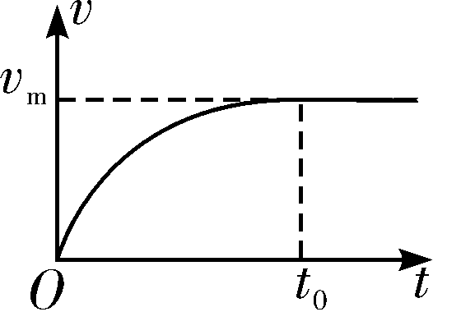
4．一列火车在恒定功率的牵引下由静止从车站出发，沿平直轨道运动，行驶了5 min速度刚好达到20 m/s，设列车所受阻力恒定，则可以判断列车在这段时间内行驶的距离( )
A．可能等于3 km B．一定大于3 km
C．一定小于3 km D．以上说法都不对

Slide 9
2.由静止开始以恒定的牵引力F启动
P<P_{额}，继续匀加速
牵引力不变
加速度a一定
v=at
速度v
功率P
匀加速直线运动
达到P_{额}时
v F
达到最大速度v_{m}
保持P_{额}继续加速
F>F_{f}
a
1.当F=F_{f}时速度最大
2.先匀加速再变加速最后匀速
变加速直线运动
3.速度-时间图象

Slide 10
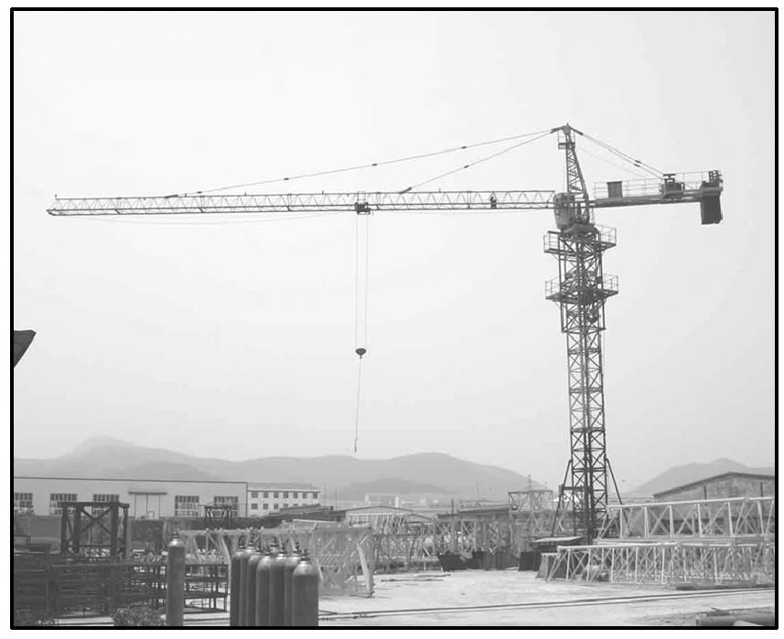
8．图LZ3­2为修建高层建筑常用的塔式起重机．在起重机将质量m＝5×10³ kg的重物竖直吊起的过程中，重物由静止开始向上做匀加速直线运动，加速度a＝0.2 m/s²，当起重机输出功率达到其允许的最大值时，保持该功率直到重物做速度为v_{m}＝1.02 m/s的匀速运动．g取10 m/s²，不计额外功．求：
(1)起重机允许输出的最大功率；
(2)重物做匀加速运动所经历的时间和起重机在第2 s末的输出功率．

Slide 11
6．(多选)火车从车站开出做匀加速运动，若阻力与速度成正比，则( )
A．火车发动机的功率一定越来越大，牵引力越来越大
B．火车发动机的功率恒定不变，牵引力越来越小
C．当火车达到某一速率时，若要保持此速率做匀速运动，则发动机的功率这时应减小
D．当火车达到某一速率时，若要保持此速率做匀速运动，则发动机的功率一定跟此时速率的二次方成正比

